Slide 1
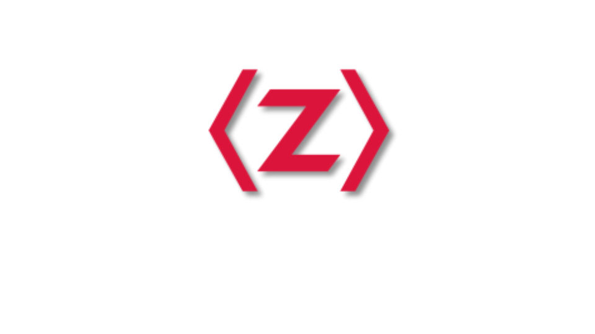
격변하는 프론트 환경에서 빠르게 새로운 것 익히기

Slide 2
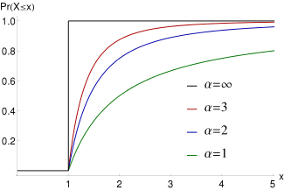
조현영(ZeroCho)
나도 내가 뭐 하는 사람인지 모르겠음.
공부 방법에 관심이 많음
Notes:
가성비를 중요하게 여겨서…

Slide 3



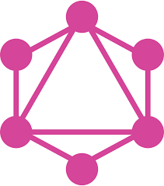







할 줄 아는 것들
Notes:
리액트, 리덕스, 뷰, 그래프큐엘, 몹엑스, RX, 노드, 파이어베이스, 웹팩
앵귤러…는 못해요.
이제 다른거 배우기엔 벅차고, 하나를 잊어야 다른 걸 배울 수 있을 것 같다.

Slide 4
다 잘하나?
절대 아님
간신히 실무에서 쓸 정도
대부분 다 까먹음
기억력 체크를 해봤더니 두 달 안에 다 까먹음
Notes:
노드도 까먹어서 가끔씩 제 책을 다시 봐요

Slide 5
어느 정도면 할 줄 아는 것인가?
원리를 이해함
추상적 이해
잊었더라도 공식문서만 다시 한 번 보면 기억이 남
아는 것을 사용해서 원하는 것을 만들 수 있음
에러가 발생할 때 해결 방법을 알 수 있음
또는 에러를 해결하기 위한 방법을 알고 있음
Notes:
할 줄 안다는 것의 정의가 필요함
mapStateToProps, mapDispatchToProps -> useSelector

Slide 6
왜 새로운 것을 배워야 하지?
이유가 없으면 안 배워도 됨
개인적 이유
기술 호기심
성장 욕구
사회적 이유
주변의 감시 & 선언
회사가 시켜서 ㅠㅠ
Notes:
제가 자주 하는 방식이 먼저 선언하는 것

Slide 7
새로운 것을 어떻게 배워야 하지?
원리를 이해함
추상적 이해
잊었더라도 공식문서만 다시 한 번 보면 기억이 남
아는 것을 사용해서 원하는 것을 만들 수 있음
에러가 발생할 때 해결 방법을 알 수 있음
또는 에러를 해결할 방법을 알고 있음

Slide 8

고백
빠르게 배우는 방법은 없음
아무리 빨라도 기본적인 시간이 필요
왕도는 아직 못 찾았음
잘못된 방법은 알려드릴 수 있음
Notes:
잘못된 방법만 하지 않아도 시간 절약
제목에 빠르게 = 시간 절약

Slide 9
어떻게 해야 효과적으로 배울 수 있을까?
1. 적절한 동기부여가 필요
스스로에게 보상해주기
환경 만들기 또는 환경에 처하기
퀴즈: 제로초의 동기는 무엇일까? 상품 – 노드 교과서

Slide 10
어떻게 해야 효과적으로 배울 수 있을까?
2. 올바른 공부 방법
아무리 노력해도 이상한 방법으로 하면 효과 없음
스스로 터득하는 경우
잘못하면 자신만의 세계에 갖힘
실제로 쓸 수 있는 코드를 작성해야 함
좋은 스승님
Notes:
좋은 스승님은 나중에 설명

Slide 11

개발 공부 바보 유형
공식문서를 안 읽음
공식문서부터 안 보고, 책이나 강의를 먼저 보려고 함
공식문서를 어떻게 내 프로젝트에 적용할 지 생각하면서 읽어야
API만 달달 외움
뭐가 중요하고 뭐가 안 중요한지 모른다는 것
하다 보면 저절로 외워지는 것
원리를 이해하는 게 중요
Notes:
공식문서를 안 읽는 분들이 많아요.
책이나 강좌를 먼저 보시는 분들. 책이나 강좌는 최신 변화를 담지 못한다.
그리고 그냥 무작정 공식문서를 읽고, 여러 번 읽는 분들이 많아요.
내가 만들 것에 어떤 식으로 적용하면 좋을지 상상하면서 읽어야 효과가 있다.
API만 달달 외우는 분들을 많이 봤어요.
특히 제이쿼리 시절. 제이쿼리 플러그인같은 것 직접 만들 줄 모름(프로토타입만 알아도 되는것을)

Slide 12
개발 공부 바보 유형
튜토리얼만 따라함
다른 프로젝트에 적용해보아야 함
에러를 마주했을 때 대처 방법을 공부하지 않음
에러가 나면 구글링 대신 주변 사람한테 물어봄
에러 메시지를 못 읽음
에러 해결 방법을 공부해야 함

Slide 13
개발 공부 바보 유형
사소한 것에 집착함
뭐가 중요하고, 안 중요한지 모르는 유형
원리를 이해하는 것은 좋으나, 뜯어볼 필요는 없음
추상화하는 능력 필요
나중에 여유로울 때 뜯어보세요.
Notes:
책 1장만 읽고 별점 1점을 줌. 한 줄 한 줄 완벽하게 이해해야 넘어간다나…

Slide 14
예시) React 공부하려는 사람
이번 달 목표: 리액트를 배우고 싶다!

Slide 15
예시) 리액트 공부 순서
공식 문서를 읽는다.
튜토리얼을 따라해본다.
여기서 끝내면 최악
3. 자신만의 프로젝트를 해본다(근데 튜토리얼 수준).
보통 여기서 끝. 응용이 안 됨.

Slide 16
튜토리얼 수준을 벗어나려면?
실제 서비스로 가능한 수준의 프로덕트를 만들어야 함
그래야 튜토리얼에 없는 에러들과 그 에러의 해결 방법을 알게 됨
쉽지 않음, 시간적 여유 부족
코드 피드백을 받아야 함
피드백을 해줄 사람이 없음
우물 안 개구리 문제
3. 데이터를 많이 넣어야 함
Notes:
서버쪽이라면 부하 테스트 한 번 돌려보면 얻는 게 많음.

Slide 17
실제 서비스로 가능한 수준의 프로덕트를 만들어야 함
어려운 문제
결심은 쉬움
실천이 어려움
완성은 더더욱 어려움
조금씩 발전시켜 나가기(애자일)
동기가 필요함(없으면 어렵다고 생각함)
개인적 이유
사회적 이유

Slide 18
추천: 블로그
블로그 직접 제작해보기
글 쓰고 나면 방문자들이 찾아옴(실사용자 확보)
프론트부터 서버까지 풀스택으로 공부 가능
블로그는 다양한 방법으로 활용 가능
Notes:
회사 이런 게 아니라 개인인 경우, 그리고 프로덕트에 대한 아이디어도 없는 경우
블로그만큼 좋은 게 없음

Slide 19
2. 코드 피드백을 받아야 함
피드백을 해줄 사람이 없음
같이 스터디를 결성해서 하기
우물 안 개구리 문제 발생
스터디원들 수준이 고만고만해서 발전이 없음
오픈소스 활용
보일러플레이트 소스 분석
보일러플레이트에 컨트리뷰트하기
Notes:
스터디를 결성하면 동기적인 측면에서도 도움이 됨.

Slide 20
스승님의 역할
에러 해결해주는 역할이 아님
에러는 스스로 해결 방법을 찾아야 함
마스터일 필요도 없음
내 코드를 피드백 해줄 수 있는 정도면 됨
누구나 스승님이 될 수 있음
나보다 못해도 스승님이 될 수 있음
많으면 많을수록 좋음
제 강좌 수강생 여러분도 제 코드 피드백 좀 해주세요
그대로 받아들이지 마시고

Slide 21
보일러플레이트?
실무에서 쓰일 만한 구조로, 더 구체적으로 만들어 둔 코드
여기서 바로 코딩을 시작해도 될 정도
보통 프레임워크 튜토리얼에서 기본적인 폴더 구조를 제시함
실제로 사용하기엔 턱없이 빈약
여러가지 라이브러리들을 직접 추가해야 함
보일러플레이트가 그 문제의 해결책을 제시
덤으로 다른 사람의 코드나 폴더 구조를 볼 수 있어 좋음
Notes:
Todo… 이걸로 뭘해?

Slide 22
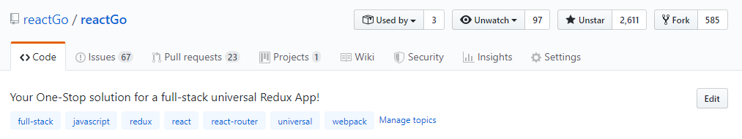
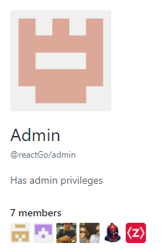
예시) ReactGo

Slide 23
예시) ReactGo
처음에 보일러플레이트를 검색하다 발견
파일/폴더 구조와 그렇게 한 이유를 이것 저것 물어봄
용기를 내서 Pull Request(PR) 시도
간단한 문서 작업부터 기능 추가까지
다양한 사람들이 피드백을 해줌
맨날 PR 날리니까 관리자 시켜줌

Slide 24
예시) ReactGo
폴더 구조 배움
디자인 패턴 배움
공짜 피드백
개이득!

Slide 25
3. 데이터를 많이 넣어봐야 함
프론트: 서버로부터 많은 데이터를 불러오기
렌더링 이슈!
더미 데이터 많이 넣기
서버: 접속자가 많은 상황
서버 터지는 이슈!
로드 테스트 돌려보기
Notes:
스터디를 결성하면 동기적인 측면에서도 도움이 됨.

Slide 26

4. 남의 코드를 많이 봐야 함
같은 프레임워크도 다양한 방식으로 코딩 가능
공식문서만으로는 부족한 부분을 채울 수 있음
오픈소스 활용
보일러플레이트
퀄리티가 높음
Notes:
스터디를 결성하면 동기적인 측면에서도 도움이 됨.

Slide 27
5. 에러 해결 방법을 알아야 함
에러만 빠르게 잘 해결해도 시간을 대폭 절약할 수 있음
각 프레임워크별로 어떤 부분에서 에러가 잘 나는지 파악
프로덕트 만들다 보면 알아서 파악됨
Notes:
스터디를 결성하면 동기적인 측면에서도 도움이 됨.

Slide 28
에러 해결 순서
일단 공식문서를 많이 읽어 두자
오타 조심하자
깃허브 이슈를 먼저 검색하자
스택오버플로우&구글링
최후의 수단으로 커뮤니티 & 주변 사람에게 질문
소스 직접 수정하기

Slide 29
다양한 프레임워크 동시에 익히기

Slide 30

다른 프레임워크는 어떻게?
기존 프레임워크 프로젝트를 포팅
기존 방식대로 만들면 충돌 발생
차이점 이해하기
자신만의 시그니처 프로젝트를 만들어보는 것도 좋음
예시) NodeBird, RealWorld
Notes:
자바하다가 자바스크립트 하시는 분은 꼭 자바처럼 코딩을 함.
어쩔 수 없음, 각각의 프레임워크에 적합한 코딩 스타일을 다르게 취하긴 어려움

Slide 31
동시에 어떻게?
자나깨나 공식문서
주기적으로 업데이트 데이(Update Day) 가지기
잊어버리는 것은 어쩔 수 없음, 추상적인 원리 이해 중요

Slide 32

결론
배워야 하는 이유를 찾자(동기)
나의 환경에서 적절한 공부 방법을 찾자
공식문서를 주기적으로 읽고 업데이트 하자

Slide 33
Q&A
유튜브에서 제로초 검색(강의, 코드 리뷰 컨텐츠 진행중)!
인프런에서 조현영 강좌 검색!

